Slide 1
안면 비대칭 진단
Usecase Diagram, Class Diagram 및 Sequence Diagram
Capstone Design 5조
Copyrightⓒ. Saebyeol Yu. All Rights Reserved.

Slide 2
Contents
001
유스케이스 다이어그램
유스케이스 다이어그램
유스케이스 다이어그램 설명
002
클래스 다이어그램
클래스 다이어그램
클래스 다이어그램 설명
003
시퀀스 다이어그램
전체 시퀀스 다이어그램
시퀀스 다이어그램 설명

Slide 3
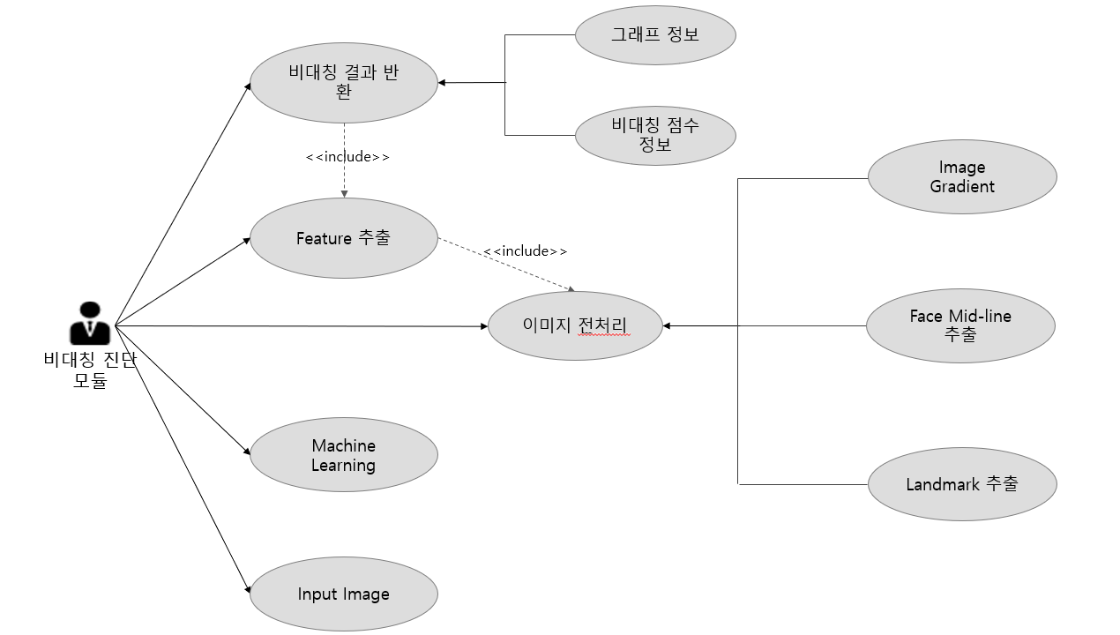
유스케이스 다이어그램
Copyrightⓒ. Saebyeol Yu. All Rights Reserved.

Slide 4
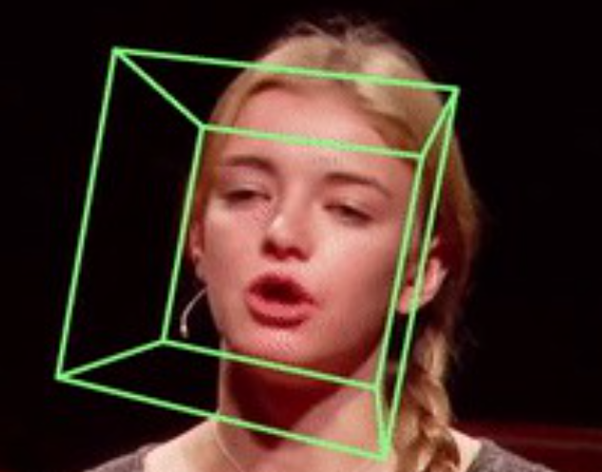
Head Pose Estimation

Slide 5
유스케이스 다이어그램
Copyrightⓒ. Saebyeol Yu. All Rights Reserved.

Slide 6
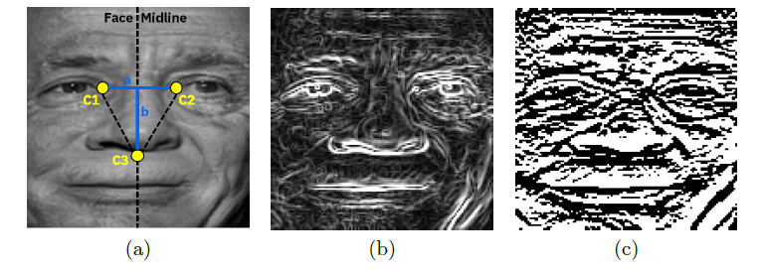
Face Mid - Line

Slide 7
유스케이스 다이어그램
Copyrightⓒ. Saebyeol Yu. All Rights Reserved.

Slide 8
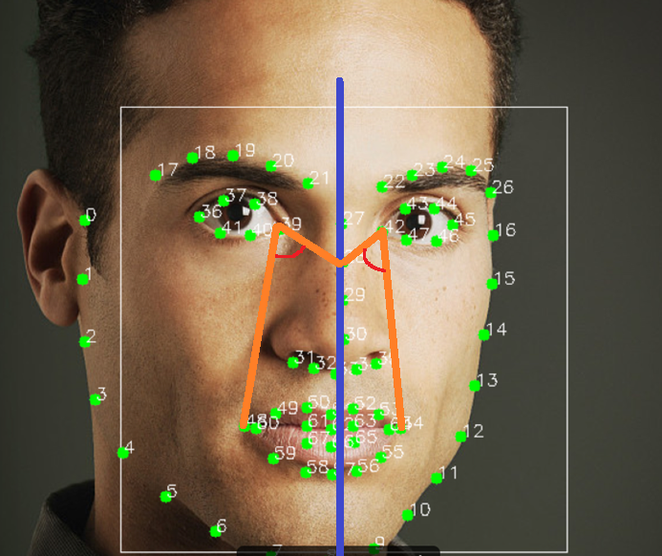

Slide 9
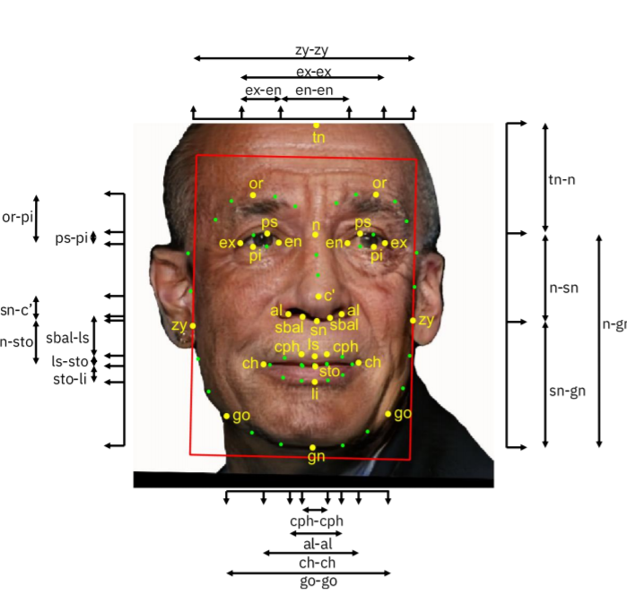
CFR (Cranio Facial Ratio) Feature
Copyrightⓒ. Saebyeol Yu. All Rights Reserved.

Slide 10
유스케이스 다이어그램
Copyrightⓒ. Saebyeol Yu. All Rights Reserved.

Slide 11
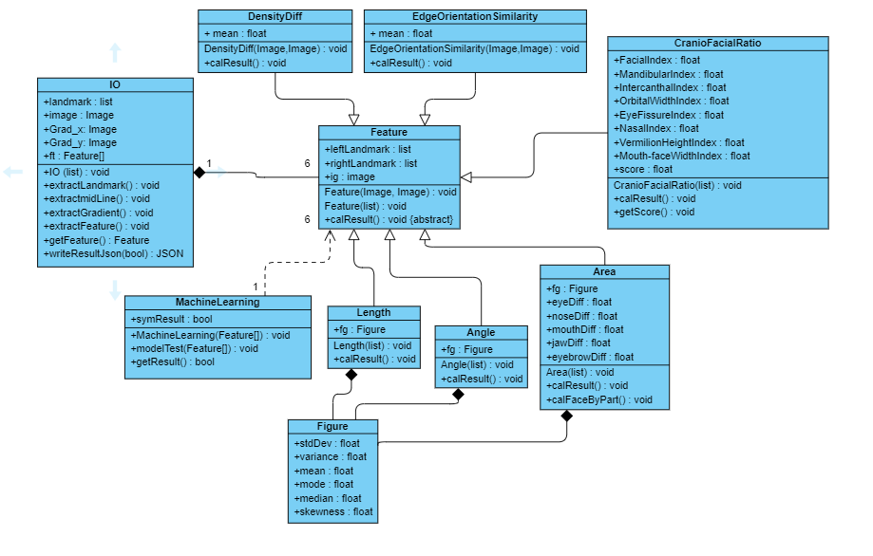
클래스 다이어그램
Copyrightⓒ. Saebyeol Yu. All Rights Reserved.

Slide 12
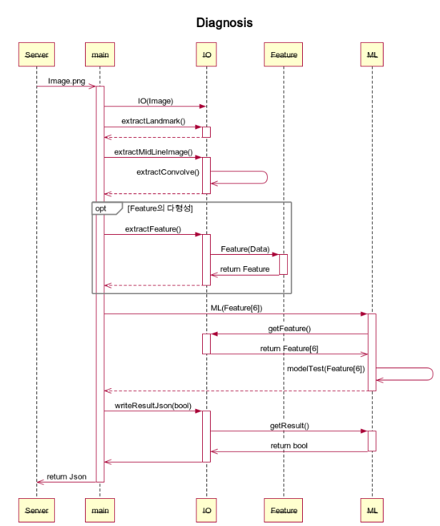
전체 시퀀스 다이어그램
Copyrightⓒ. Saebyeol Yu. All Rights Reserved.

Slide 13
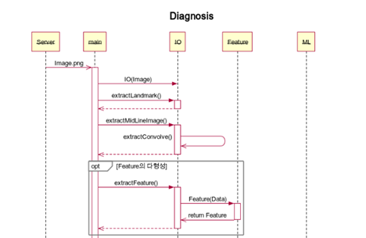
전체 시퀀스 다이어그램

Slide 14
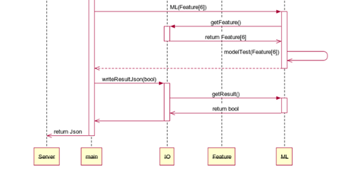
전체 시퀀스 다이어그램

Slide 15
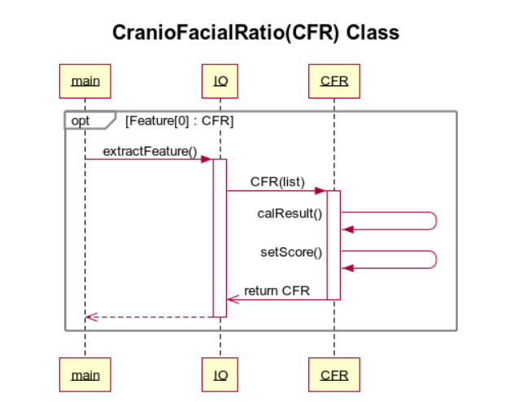
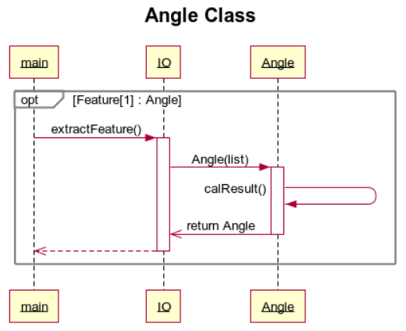
Feature 시퀀스 다이어그램
Copyrightⓒ. Saebyeol Yu. All Rights Reserved.

Slide 16
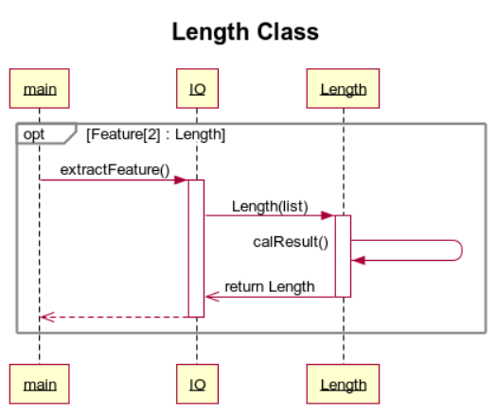
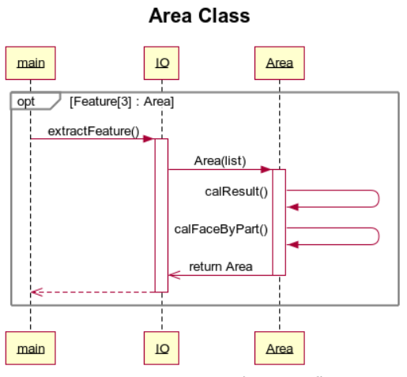
Feature 시퀀스 다이어그램
Copyrightⓒ. Saebyeol Yu. All Rights Reserved.

Slide 17
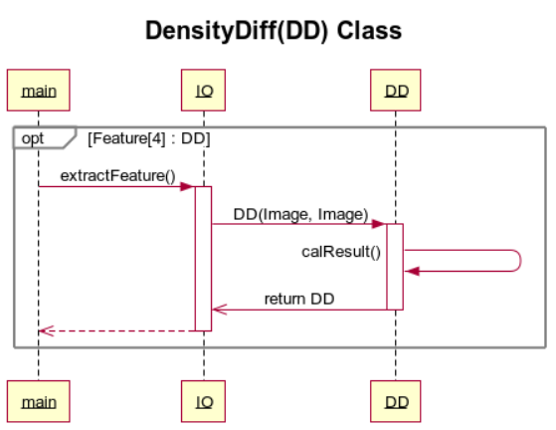
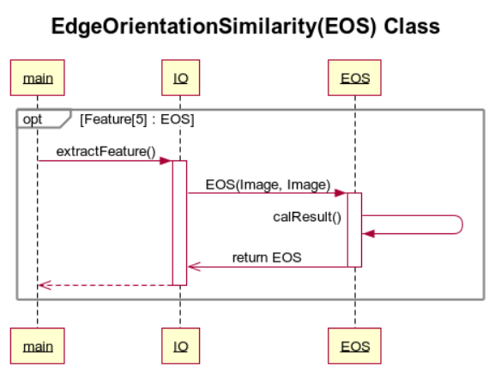
Feature 시퀀스 다이어그램
Copyrightⓒ. Saebyeol Yu. All Rights Reserved.

